Slide 1
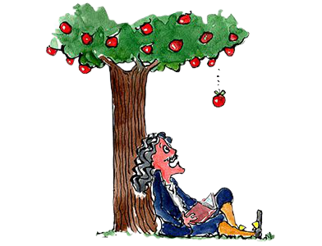
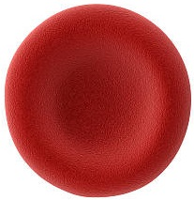
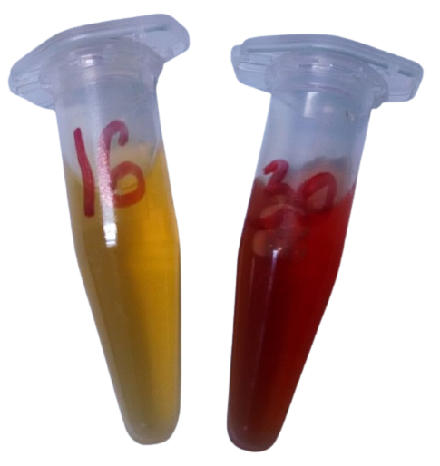
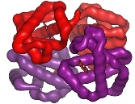
Univerzitet u Beogradu
Fakultet veterinarske medicine
Katedra za fiziologiju i biohemiju
Vežba IX
Određivanje brzine sedimentacije eritrocita
Ispitivanje osmotske rezistencije eritrocita
Izvođenje hemolize
Dokazivanje derivata hemoglobina

Slide 2
Ključna pitanja i zadaci
Zadatak
Odrediti brzinu sedimentacije eritrocita metodom po Westergren-u i zapisati dobijene vrednosti.
Odrediti osmotsku rezistenciju eritrocita i zapisati dobijene vrednosti.
Izvesti hemolizu i zapisati zaključke.
Odrediti spektre hemoglobina i njegovih derivata.
Obavezan rezultat u svesci!
Sedimentacija eritrocita?
Faktori koji utiču na sedimentaciju eritrocita?
Osmotska rezistencija?
Hemoliza?
Šta sve dovodi do hemolize?
Derivati hemoglobina?
Fiziološki/patološki?

Slide 3
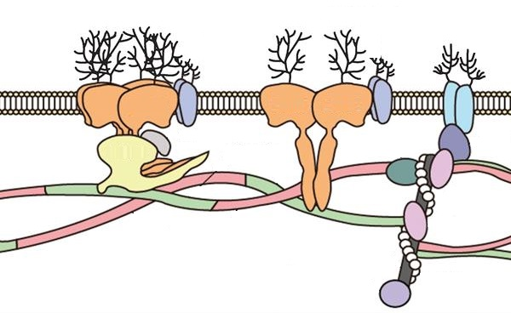
Membrana eritrocita
Glikoproteini
+
sijalinska kiselina
Negativno naelektrisanje
Odbojne sile
Stabilna suspenzija

Slide 4
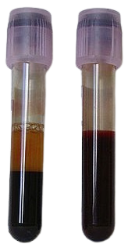
Sedimentacija eritrocita
Zašto dolazi do sedimentacije eritrocita?
Krvna plazma
Leukociti i trombociti
Eritrociti

Slide 5
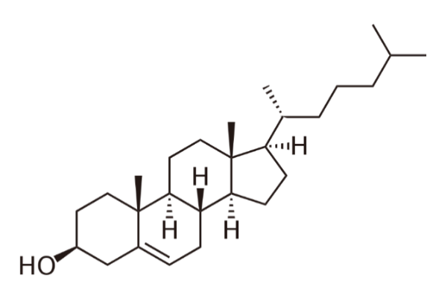
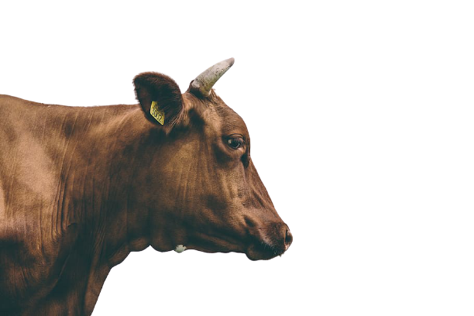
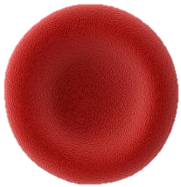
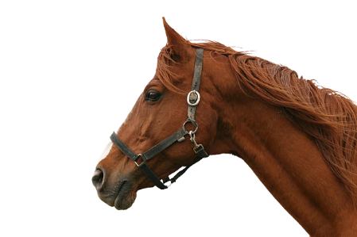
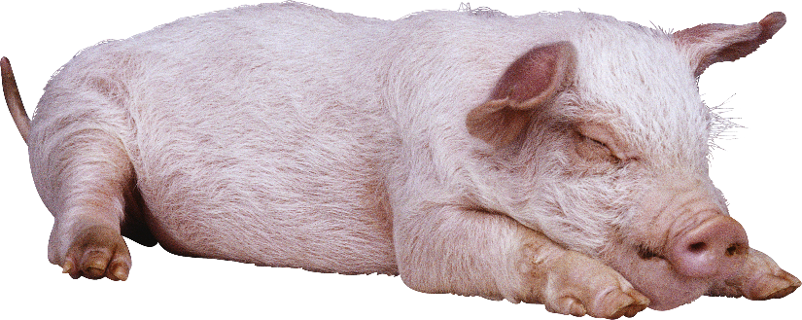
Faktori koji utiču na brzinu sedimentacije eritrocita
4. Koncentracija holesterola i lecitina
3. Sastav krvne plazme (A/G količnik)
1. Vrsta životinje
2. Broj eritrocita
Brzina sedimentacije je obrnuto proporcionalna broju eritrocita.
Zdrava jedinka
(albumini dominantno zastupljeni)
Zapaljenske reakcije
(proteini akutne faze - globilini, fibrinogen, CRP, itd.)
Ubrzavaju sedimentaciju eritrocita.
SE = 1/2
SE = 69/71
5. Ambijentalna temperatura, položaj pipete
Albumin
Protein akutne faze
Odstupanja od vertikalnog položaja pipete u stalku ubrzavaju sedimentaciju eritrocita.
Izuzetak su svinje, jer
se pipete postavljaju koso,
pod uglom od 45°.
Visoke ambijentalne temperature ubrzavaju sedimentaciju eritrocita.
Manji broj eritrocita
(slabije odbojne sile)
Veći broj eritrocita
(jače odbojne sile)
Ubrzana sedimentacija
Pojas negativnog naelektrisanja
Pojas negativnog naelektrisanja

Slide 6
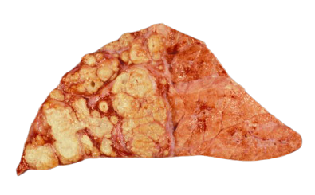
Klinički značaj određivanja brzine sedimentacije eritrocita
Nespecifičan pokazatelj zdravstvenog stanja jedinke.
Brzina sedimentacije nije karakteristična za određeno oboljenje.
Inflamatorni procesi (akutni i hronični – TBC), anemija, različite vrste tumora...
Ubrzana sedimentacija
Granulomatozna pneumonija (TBC)

Slide 7
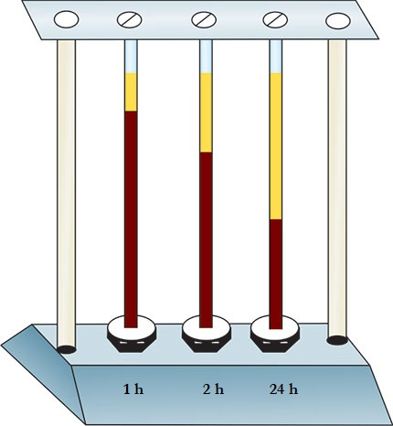
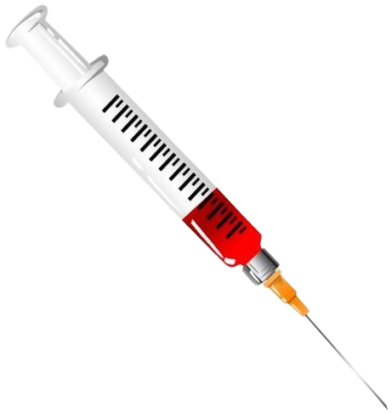
Metoda po Westergren-u
Stalak
Graduisana
staklena pipeta
(mm)
0
0
0
20
20
20
SE = 3/6?
40
40
40
60
60
60
Stub eritrocita se spustio za 3 mm posle 1 h.
Stub eritrocita se spustio za ukupno 6 mm posle 2 h.
80
80
80
100
100
100
0,4 mL Na-citrata (3,8 %)
Krv do oznake 2 mL
2 mL
Kada očitavamo?

Slide 8
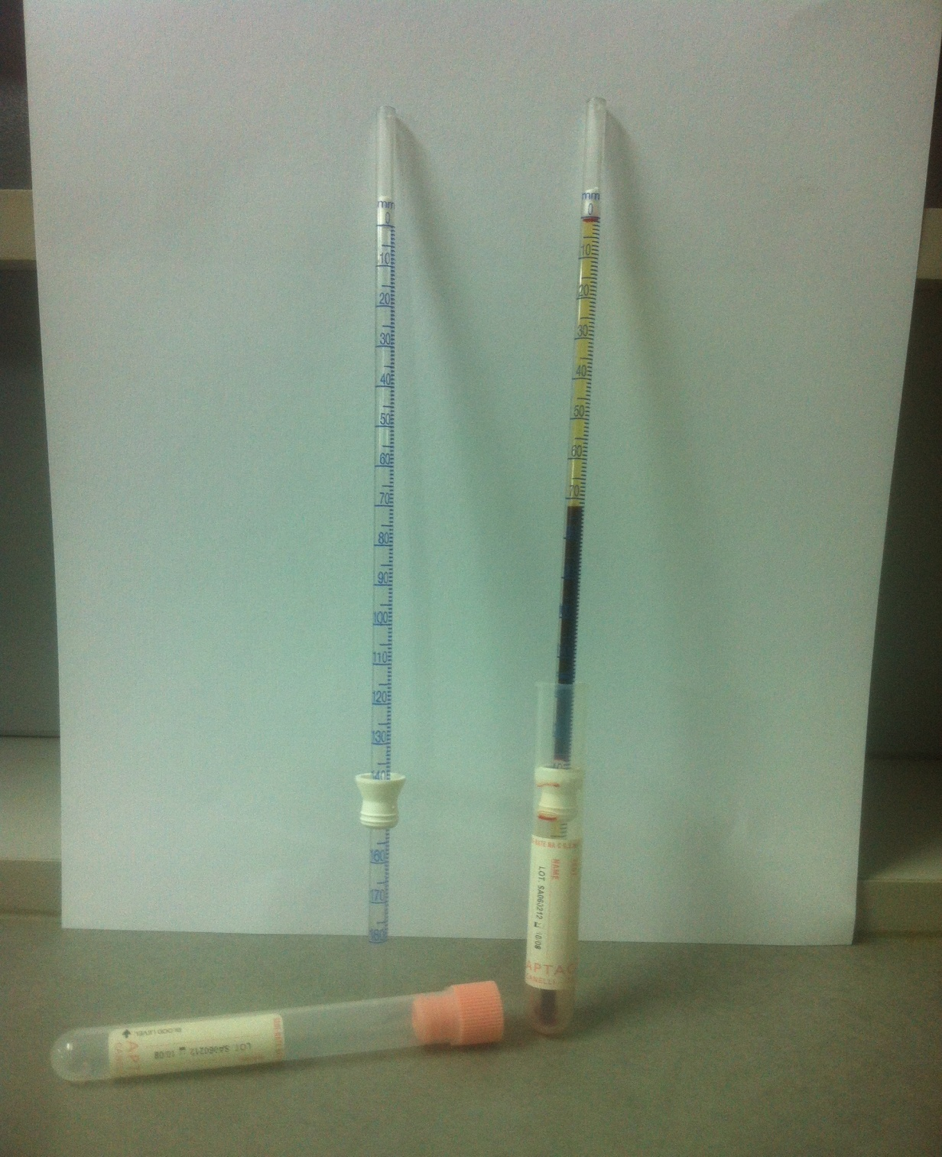
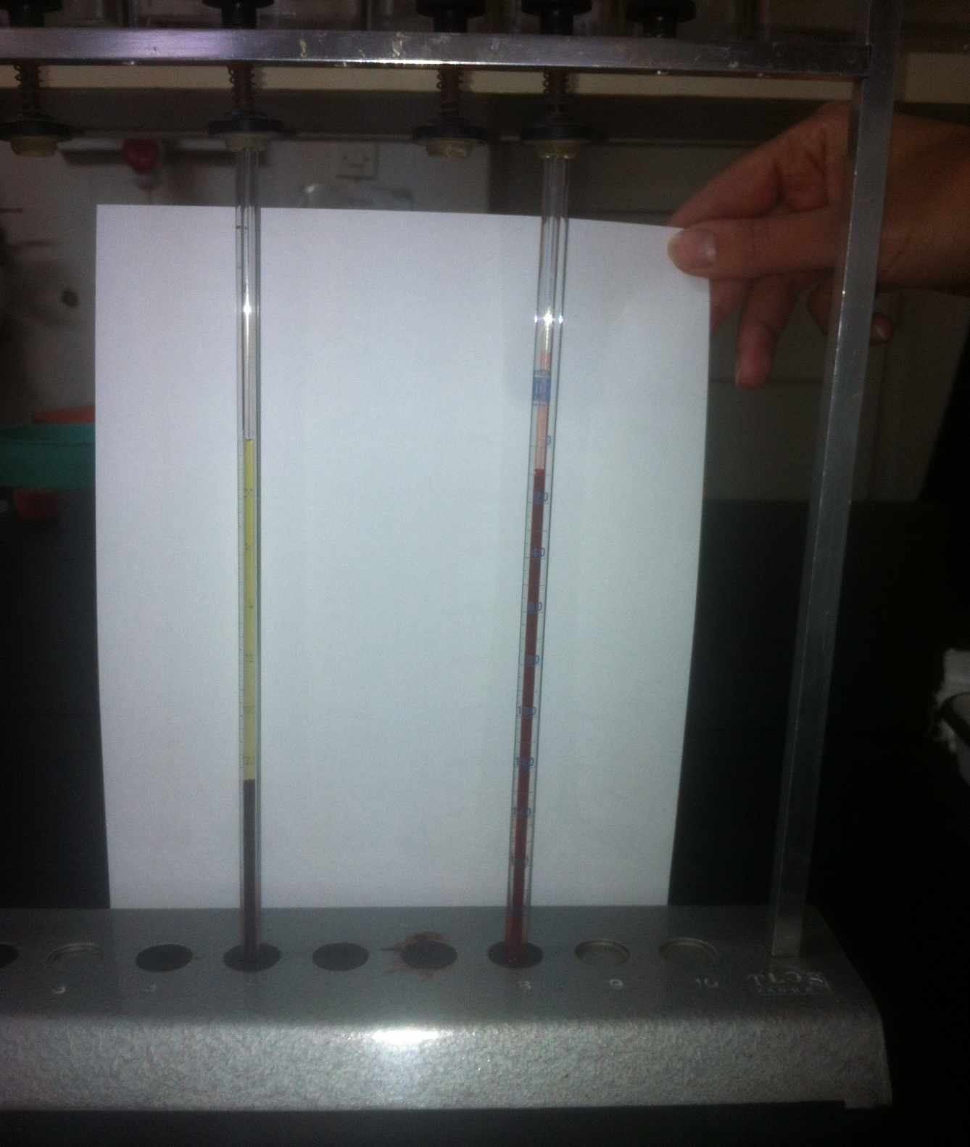
Epruvete za sedimentaciju eritrocita
Metoda po Westergren-u

Slide 9
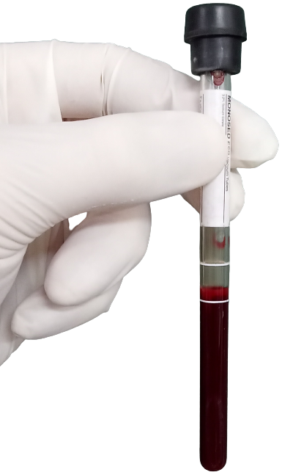
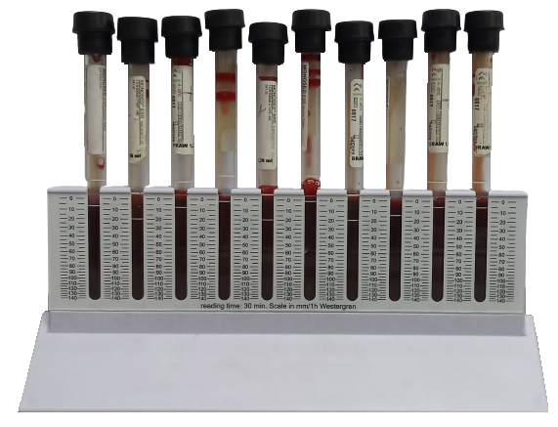
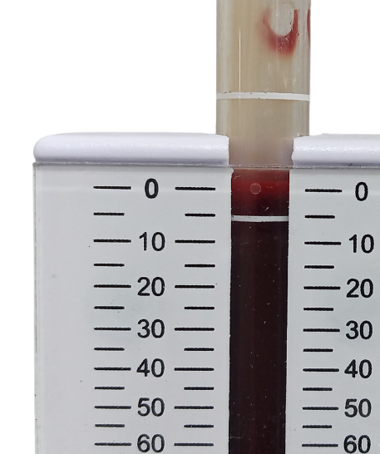
Naš današnji zadatak
Nivo krvi treba da se poklopi sa oznakom „0“ na stalku.
Nivo krvi treba da bude između dve bele linije ucrtane na epruveti.

Slide 10
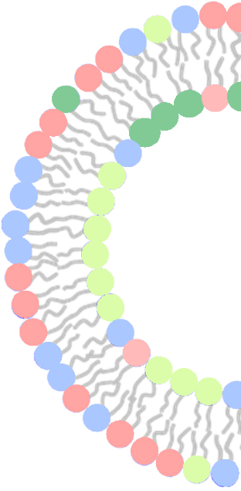
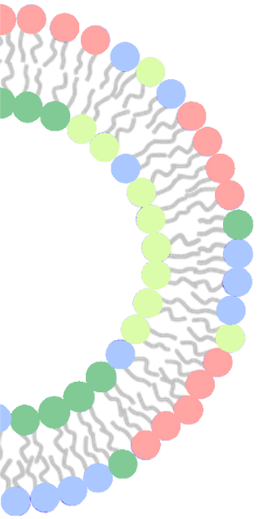
Ispitivanje osmotske rezistencije eritrocita
Membrana eritrocita
Hipertonična sredina
Izotonična sredina
Pravac kretanja vode
Eritrociti normalnog oblika
Eritrociti se smežuravaju

Slide 11
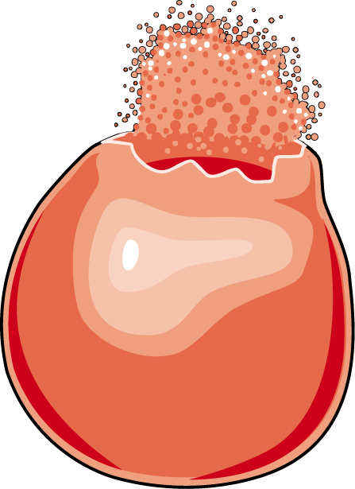
Pravac kretanja vode
Ispitivanje osmotske rezistencije eritrocita
Membrana eritrocita
Hipotonična sredina
Izotonična sredina
Pravac kretanja vode
Eritrociti bubre i pucaju
Eritrociti normalnog oblika

Slide 12
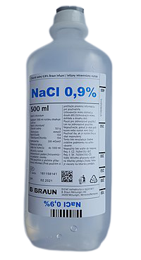
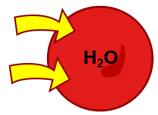
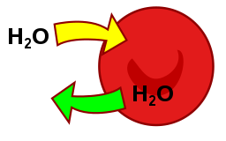
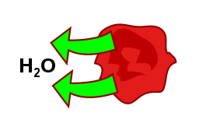
Ispitivanje osmotske rezistencije eritrocita
„Fiziološki“ rastvor – IZOTONIČAN (0,9 % NaCl).
Hemoliza eritrocita u hipotoničnim rastvorima različitih koncentracija.
Hipotonična sredina
Izotonična sredina
Hipertonična sredina

Slide 13
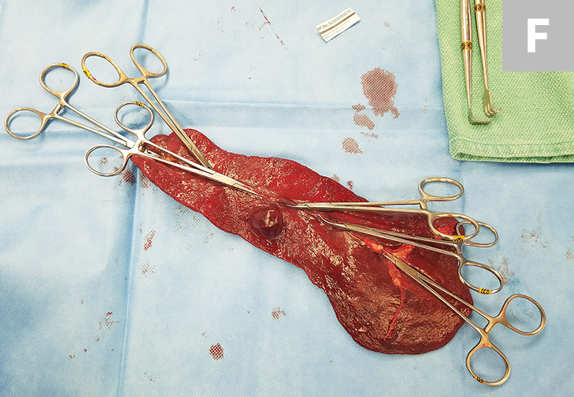
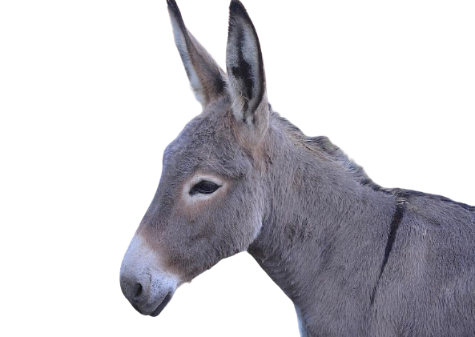
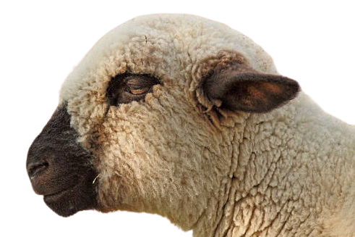
Faktori koji utiču na osmotsku rezistenciju eritrocita
2. Individualne karakteristike (intraspecijske razlike)
1. Vrsta životinje (interspecijske razlike)
3. Odnos broja retikulocita/mlađih i ostarelih eritrocita
Eritrociti ovce imaju manju zapreminu – šta nam to govori?
Retikulocit
Eritrocit
Splenektomija
Veća zapremina
Manja zapremina
Veći udeo starijih eritrocita
Elastična membrana
Krhka membrana

Slide 14
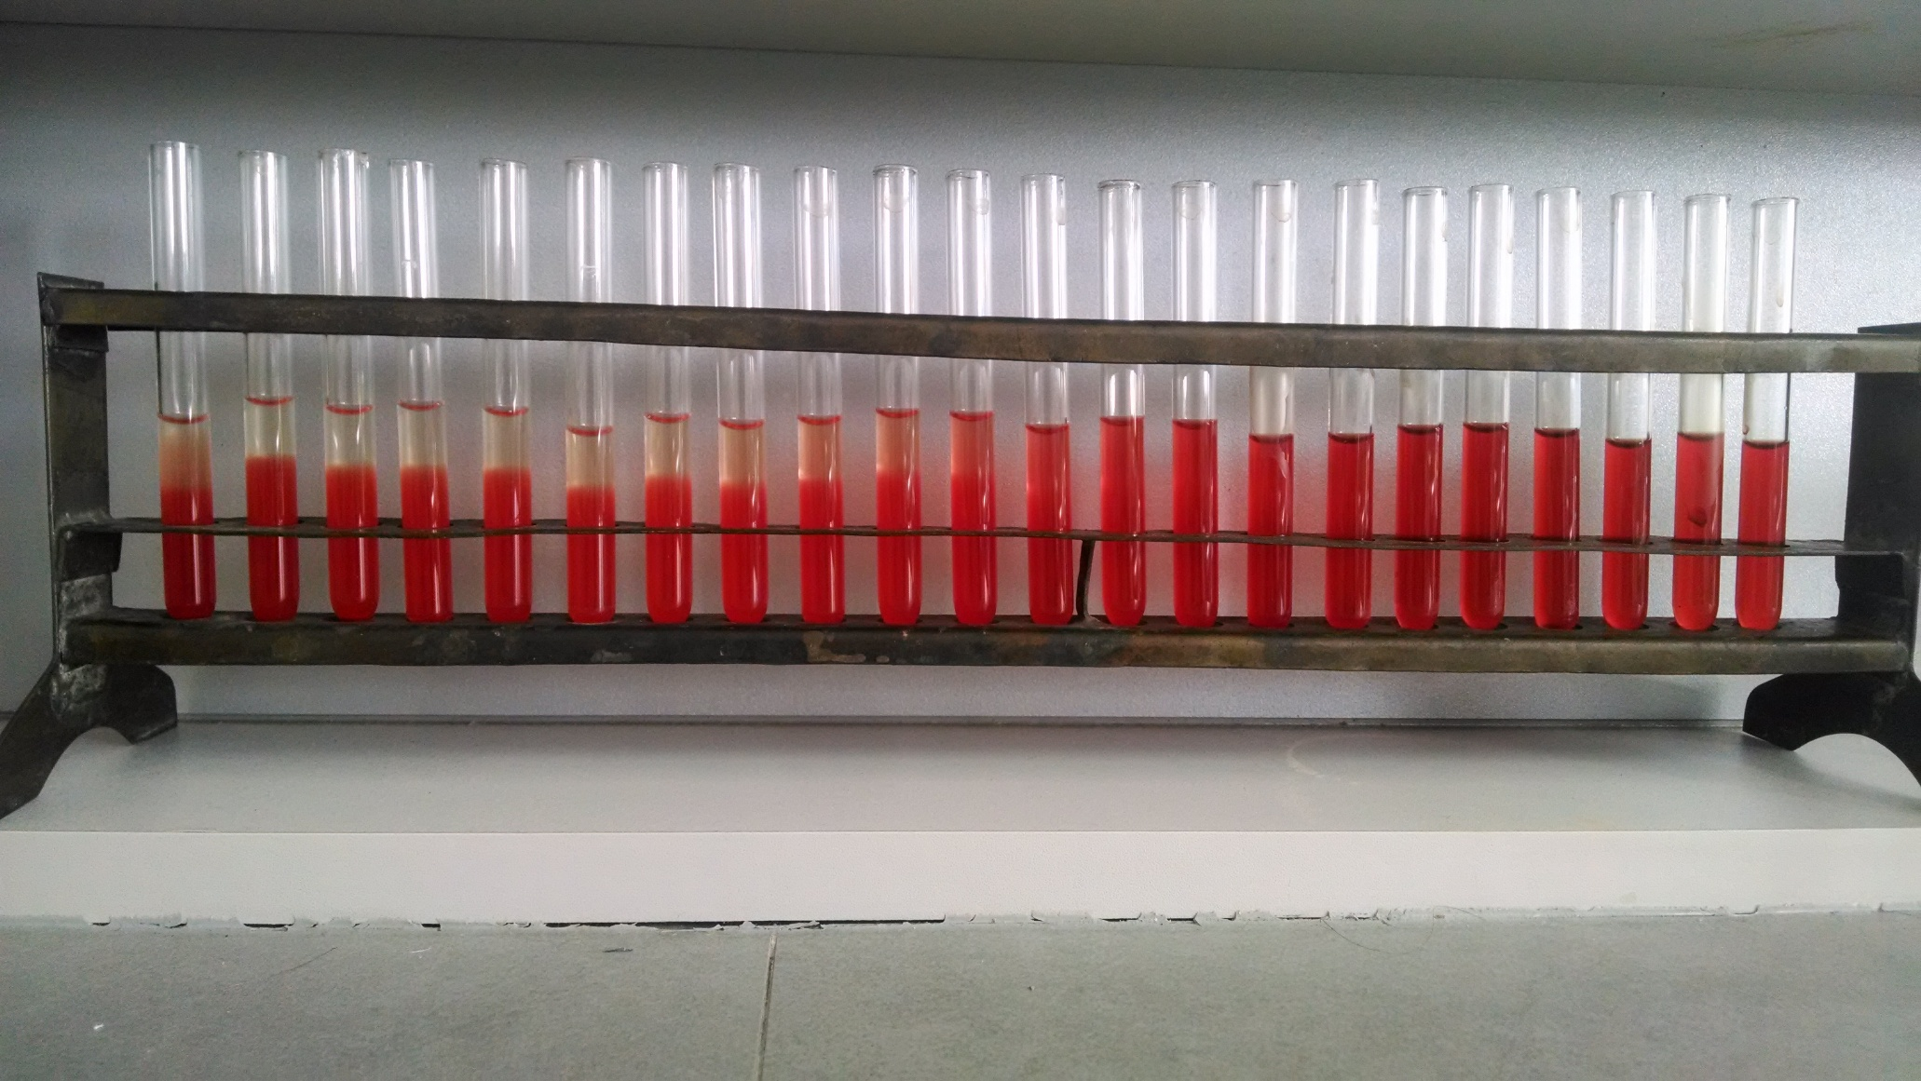
Ispitivanje osmotske rezistencije eritrocita
21 serološka epruveta i hipotonični rastvori NaCl opadajućih koncentracija.
0,70 %
NaCl
Minimum rezistencije
Maksimum rezistencije
0,30 %
NaCl
ŠIRINA REZISTENCIJE
Koncentracije NaCl su opadajuće – smanjuju se za 0,02 % od prve prema poslednjoj epruveti.

Slide 15
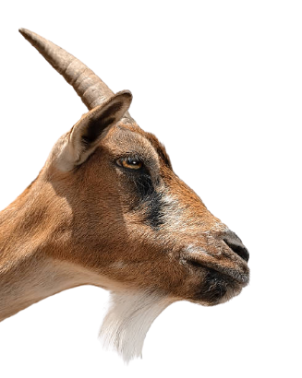
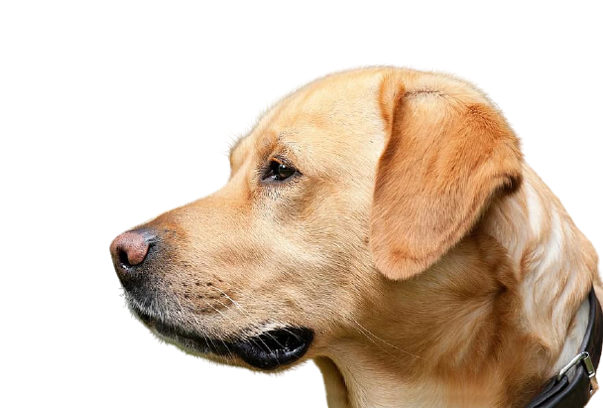
Čiji su eritrociti otporniji?
Minimum rezistencije – 0,62 %
Minimum rezistencije – 0,45 %
Maksimum rezistencije – 0,48 %
Maksimum rezistencije – 0,36 %

Slide 16
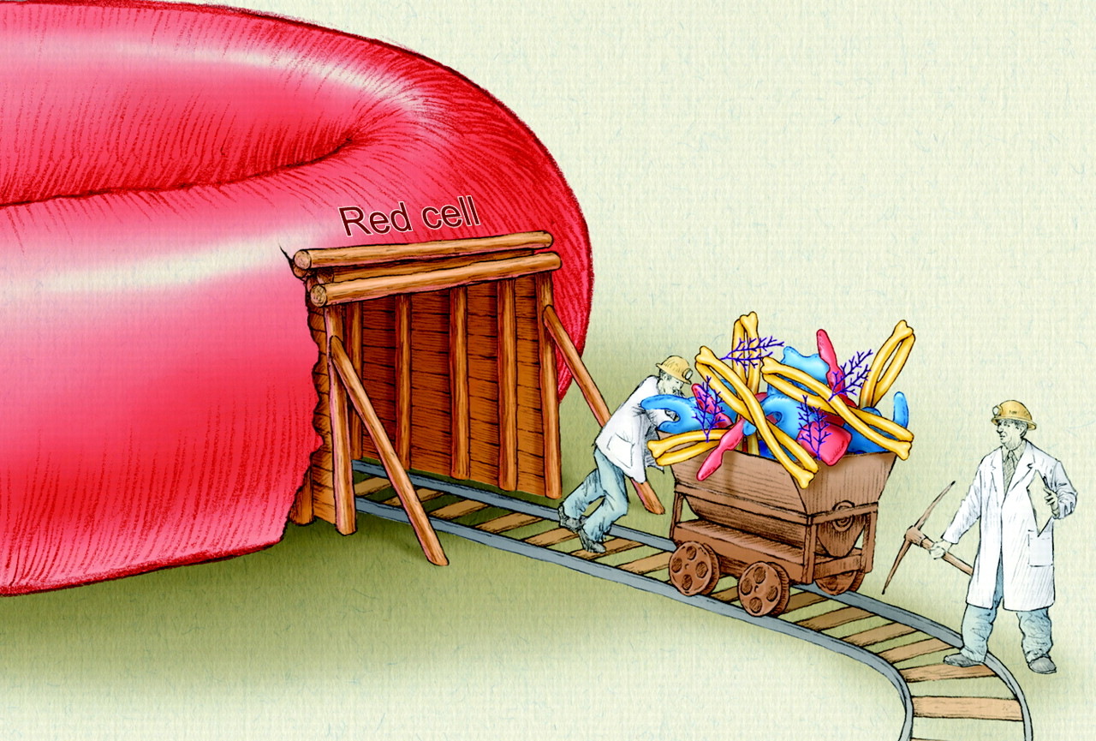
Hemoliza
Membrana eritrocita propustljiva za:
ureju, glukozu, H⁺, NH4⁺, Cl⁻, HCO3⁻
Membrana eritrocita
Voda (difuzija - osmoza)
Membrana eritrocita nepropustljiva za:
hemoglobin, proteine krvne plazme, Mg ⁺⁺i Ca⁺⁺.

Slide 17
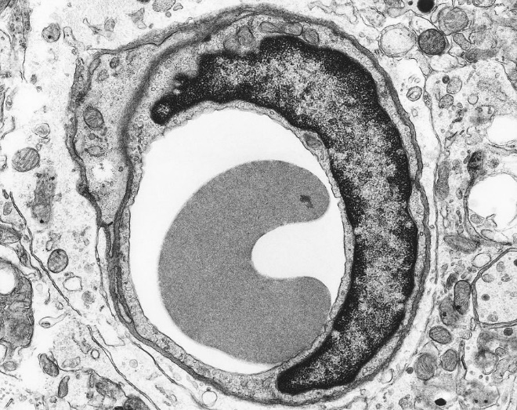
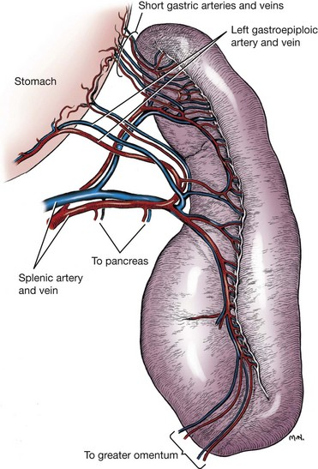
Intravitalna hemoliza
Gde se odigrava?
Životni vek eritrocita?
90 – 120 dana.
Pucanje membrane eritrocita i izlazak hemoglobina.
Slezina

Slide 18
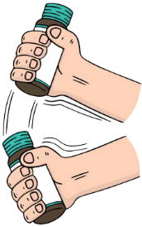
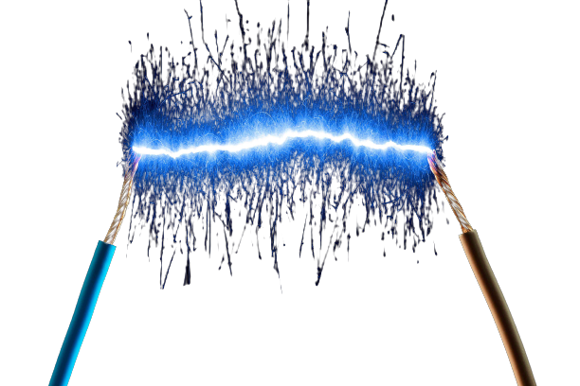
Kako sve možemo izazvati hemolizu?
1. Mehaničkim uticajem
Mućkanje
Mešanje sa kvarcnim peskom
2. Fizičkim faktorima
Električna struja
Elektromagnetno zračenje

Slide 19
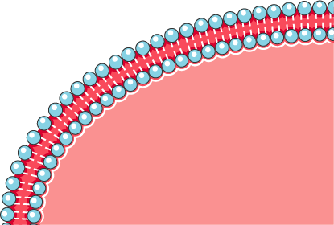
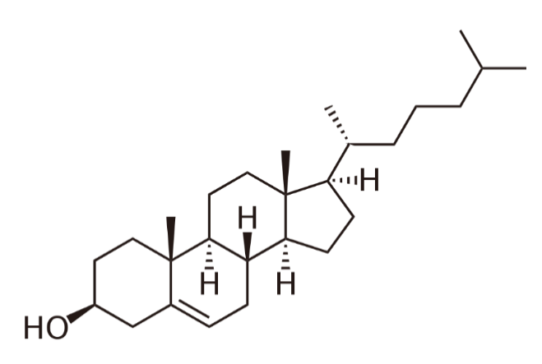
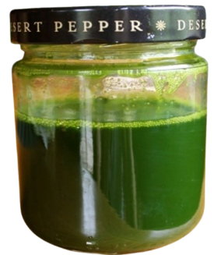
Kako sve možemo izazvati hemolizu?
3. Osmotskim putem
Destilovana voda
Hipotonični rastvori
4. Hemijskim sredstvima
Rastvarači masti:
Etar
Hloroform
Aceton
Žuč

Slide 20
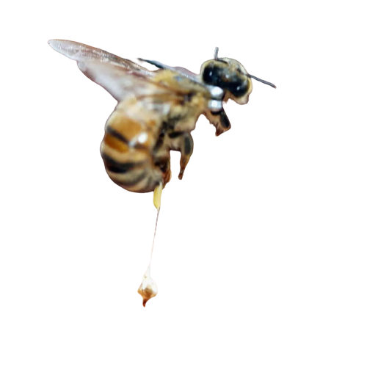
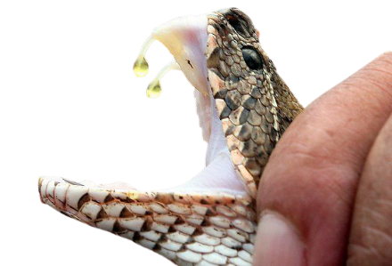
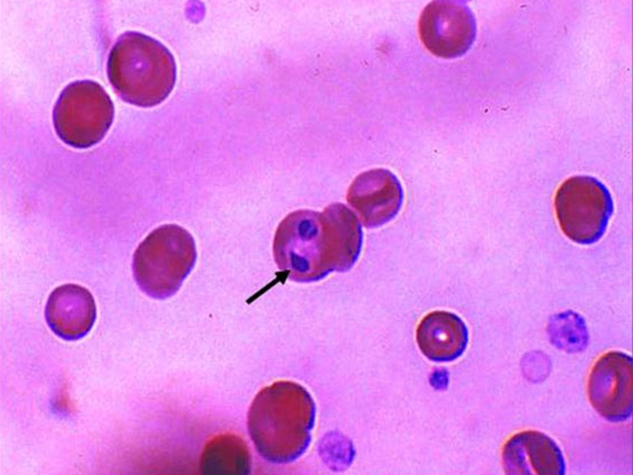
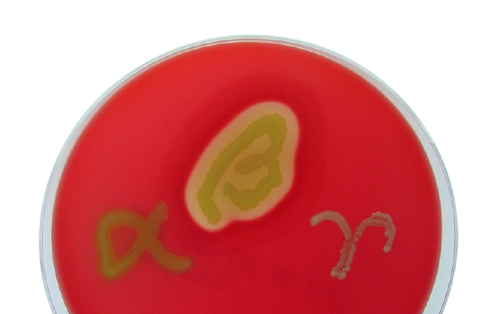
Kako sve možemo izazvati hemolizu?
5. Biološkim sredstvima
Pčelinji i zmijski otrov
Toksini mikroorganizama i parazita
Babesia spp.
Hemoliza u bakteriološkoj dijagnostici
(Streptococcus spp.)

Slide 21
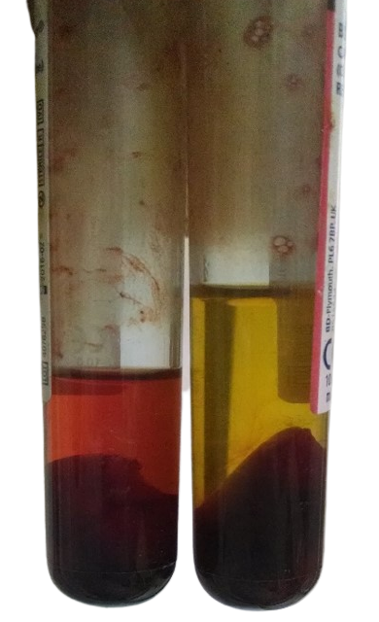
Hemoliza
Da li ovakav serum možemo koristiti za analize?

Slide 22
Izvođenje hemolize
U svih 6 epruveta sipati po 5 kapi citratne krvi i dodati sledeće rastvore:
1
2
3
4
5
6
18 mL
0, 9 %
NaCl
18 mL
Destilovane vode
18 mL
Vodenog rastvora uree
18 mL
Rastvora uree
u 0,9 % NaCl
18 mL
0,9 % NaCl
+
2 mL etra
18 mL
0,9 % NaCl
+
2 mL žuči
-
+
+
-
+
+

Slide 23
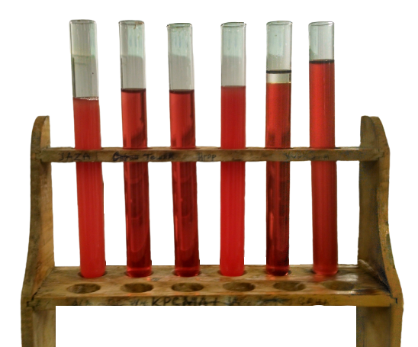
Izvođenje hemolize
1
2
3
4
5
6

Slide 24
Derivati hemoglobina
O2
Oksihemoglobin
Dezoksihemoglobin
Karboksihemoglobin
Methemoglobin
Sulfohemoglobin
Nitrozohemoglobin
Karbaminohemoglobin
Fiziološki
Bez O2
CO2
CO
Fe³⁺
Patološki

Slide 25
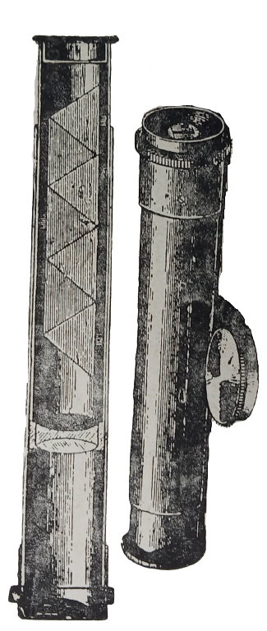
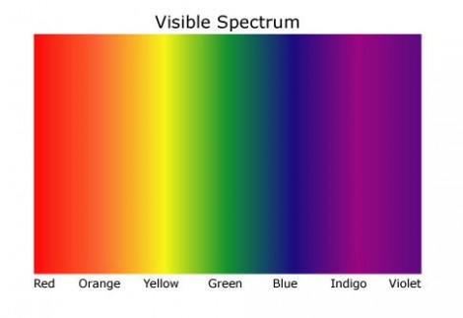
Spektroskop
Niz naizmenično postavljenih prizmi između oka posmatrača i dnevne svetlosti.
Propuštanjem bele svetlosti (veštačka ili prirodna) kroz spektroskop dobija se spektar boja dnevne svetlosti (dugine boje).
Vidljivi spektar boja

Slide 26
Spektri hemoglobina i njegovih derivata
Rastvor hemoglobina i njegovih derivata apsorbuju zrake određene talasne dužine.
Tamne pruge u određenom delu spektra.
Vidljivi spektar boja
Značaj identifikacije derivata Hb - trovanja, razna patološka stanja.

Slide 27
Oksigenisani hemoglobin
Nastaje oksigenacijom krvi u plućima, vezivanjem kiseonika za gvožđe hema.
Rastvor oksihemoglobina se dobija hemolizom manje količine krvi sa dest. vodom.
Apsorpcioni spektar: dve apsorpcione pruge u žuto zelenom delu spektra
Vidljivi spektar boja

Slide 28
Dezoksigenisani hemoglobin
Nastaje kada oksigenisani hemoglobin otpusti kiseonik.
Dobija se dodavanjem Štoksovog reagensa u rastvor oskigenisanog hemoglobina.
Apsorpcioni spektar: jedna apsorpciona pruga u žuto zelenom delu spektra.
Vidljivi spektar boja
Karbaminohemoglobin
Nastaje vezivanjem ugljen-dioksida u tkivima.

Slide 29
Karboksihemoglobin
Derivat Hb koji sadrži toksičan gas, ugljen-monoksid vezan za gvožđe hema.
Njegovo prisustvo daje svetlo-crvenu boju krvi.
Dobija se dodavanjem oksalne i sumporne kiseline u rastvor oksigenisanog hemoglobina.
Apsorpcioni spektar: dve apsorpcione pruge u žuto zelenom delu spektra pomerene udesno prema ljubičastom delu spektra.
Vidljivi spektar boja

Slide 30
Methemoglobin
Nastaje pri oksidaciji Fe hemoglobina iz fero u feri oblik, a za treću valencu se vezuje OH grupa.
Hem methemoglobina naziva se hemin i ne vezuje O2, a daje braon boju krvi.
Dobija se dodavanjem kalijumfericijanida u rastvor oksigenisanog hemoglobina.
Apsorpcioni spektar: četiri apsorpcione pruge, najbolje izražena pruga u crvenom delu spektra.
Vidljivi spektar boja

Slide 31
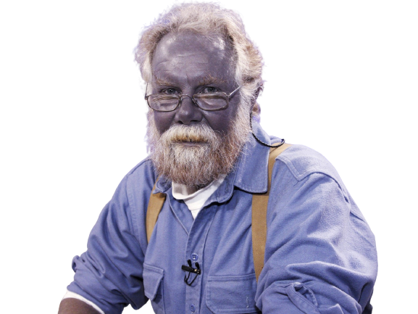
Methemoglobinemija
NADH
NAD
Citohrom b5 reduktaza
Methemoglobin
Hemoglobin
Fe³⁺
Methemoglobin
Fe²⁺
reduktaza
NADPH
NADP
G6PDH
G6P
6PG

Slide 32
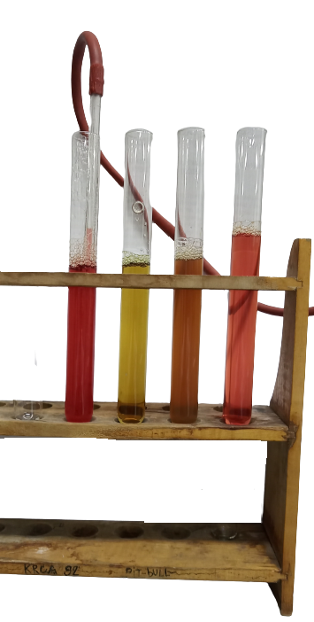
Derivati hemoglobina
Oksigenisani hemoglobin
Dezoksigenisani hemoglobin
Methemoglobin
Karboksihemoglobin

Slide 33
Ključna pitanja i zadaci
Zadatak
Odrediti brzinu sedimentacije eritrocita metodom po Westergren-u i zapisati dobijene vrednosti.
Odrediti osmotsku rezistenciju eritrocita i zapisati dobijene vrednosti.
Izvesti hemolizu i zapisati zaključke.
Odrediti spektre hemoglobina i njegovih derivata.
Obavezan rezultat u svesci!
Sedimentacija eritrocita?
Faktori koji utiču na sedimentaciju eritrocita?
Osmotska rezistencija?
Hemoliza?
Šta sve dovodi do hemolize?
Derivati hemoglobina?
Fiziološki/patološki?

Slide 34
Hvala na pažnji!

